Slide 1
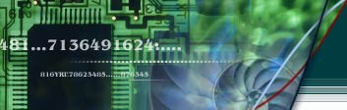
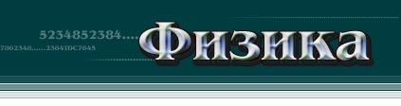



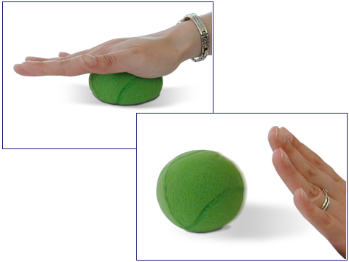
Осы көрсетілімде сіз:
Күш әсерлерін танып-білесіз;
Еркін дененің күштік сызбасын пайдаланасыз

Slide 2
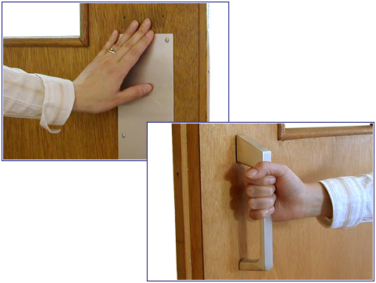
Күш әрқашан «соққы» немесе «тартым» ретінде анықталады.
соққы
Затқа күш қолдану деформацияға немесе қозғалыстың өзгеруіне әкеп соқтырады.
тартым
Осы көрсетілімде сіз күштің бірқатар түрлері, олардың заттың қозғалысына әсерін және талдаудың қолдану тәсілдерін білесіз.
Келесі >

Slide 3
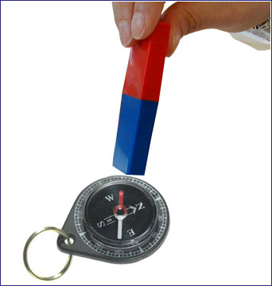
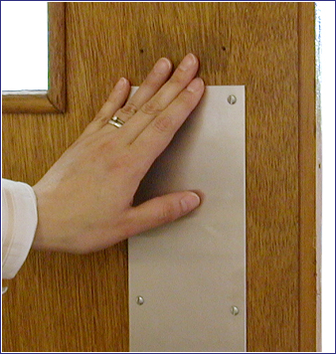
Күштің түрлері
Күш байланыс және өріс күшіне бөлінеді.
Байланыс күштері:
Бұл заттардың арасындағы физикалық байланыста пайдаланатын күш.
Мысалы, желдің қайыққа немесе аяғымыздың еденге түсірілетін күші.
Өріс күші:
Бұл заттардың арасында ешқандай физикалық байланыссыз арақашықтықта әрекет ететін күштер.
Мысалы, тартылыс күші, электростатика және магнетизм.
Келесі >

Slide 4
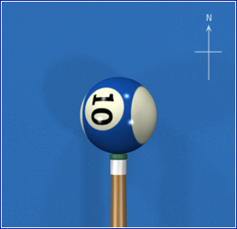
Күштің түрлері
Күш бірлігі – Ньютон (Н).
1 Ньютон = 1kг м/с²
Бір Ньютон 1 м/с² үдету үшін 1кг массаға қажетті күш саны ретінде анықталады.
Күш векторлық шама болып табылады; бұл күштің мәні мен бағыты бар екендігін білдіреді.
Векторлық шамалар бағыт көрсеткішімен белгіленуі мүмкін. Бағыттың көрсеткіші күштің мәнін білдіреді және күштің бағыты қай жаққа күш бағытталғандығын көрсетеді.
Келесі >

Slide 5
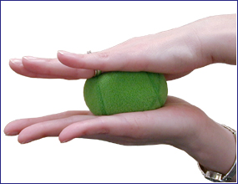
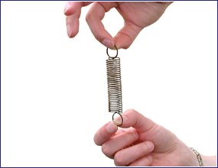
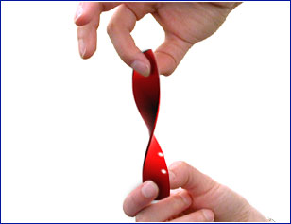
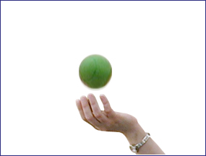
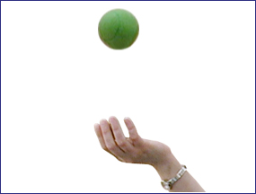
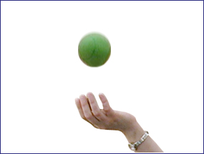
Күштің әсері
Деформация түрлері:
сығу
созу
бұрау
Күштің әсерінен туындаған қозғалыстағы өзгерістер денені:
Қозғалта баcтайды;
Тездетеді немесе тоқтата тұрады;
Қозғалыстың бағытын өзгертеді.
Келесі >

Slide 6
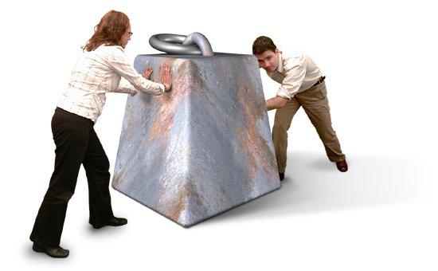
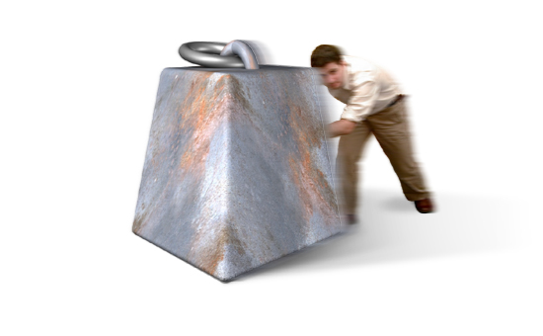
Қозғалыстың бірінші Ньютон заңы
Күш тең болған жағдайда олар қозғалысты өзгертпейді.
Барлық күштің қосындысы – тең әрекеттесуші күш – нөлдік емес мәнге ие болса, зат қозғалысты өзгертеді.
Тең
Қозғалыста өзгеріс болады:
F₁ + F₂ + … + F_{n} ≠ 0
Бұл жағдайда күштер тең емес.
Тең емес
Келесі >

Slide 7
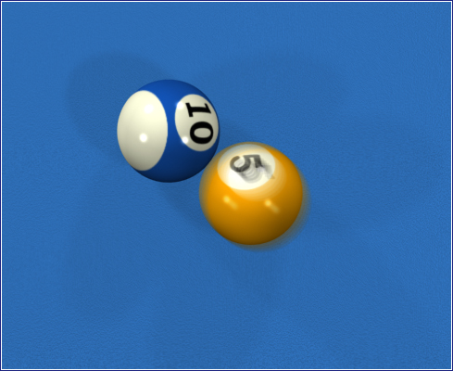
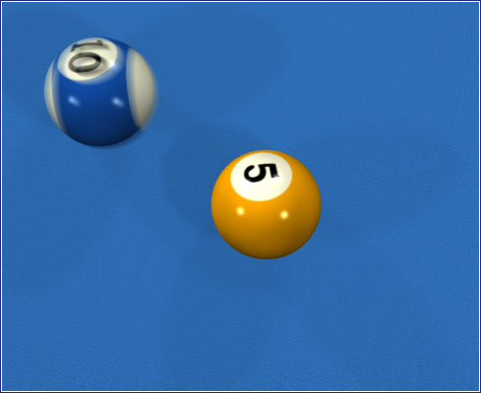
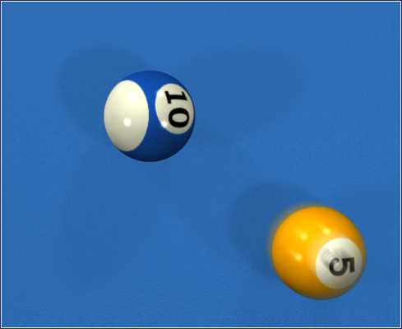
Қозғалыстың бірінші Ньютон заңы
Осыдан, зат (көк шар) тыныштық жағдайында болады…
… және түзу сызықпен қозғалатын дене (сары шар) қозғалысын сол бағытта, сол жылдамдықпен жалғастырады...
… егер тек сыртқы немесе тең емес күштер (бұл жағдайда соқтығысу) оған әсер етпесе.
Бұл Ньютон қозғалысының бірінші заңы деп аталады.
Келесі >

Slide 8
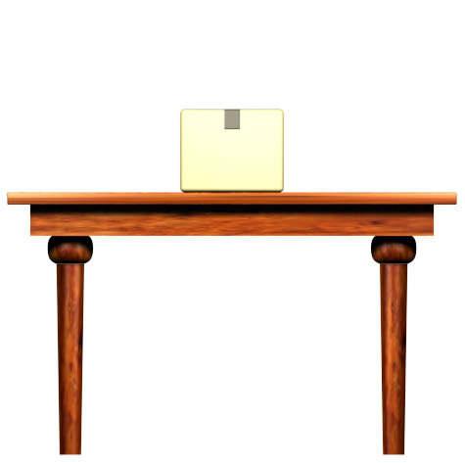
Қозғалыстың үшінші Ньютон заңы
Енді қорапты үстелдің үстінде жатыр деп ойлаңыз.
Қалыпты күш
Оған қандай күштер әсер етеді?
- төменге әсер ететін күш: Салмақ (тартылыс күші)
Қорап неге қозғалмайды?
Қорап өз салмағымен үстелге қысым көрсетеді. Ол сондай-ақ қозғалмайды, яғни үстелден қорапқа әсер ететін тең және қарама-қарсы күш болуы қажет.
Салмақ
Бұл күш қарама-қайшылық немесе қалыпты күш деп аталады (өйткені ол үстелдің үстімен тік бұрыш бойынша әрекет етеді).
Келесі >

Slide 9
Қозғалыстың үшінші Ньютон заңы
Осы күштердің мәні бірдей болғандықтан және қарама-қарсы бағытта әсер еткендіктен, ол бір-бірін теңестіреді. Қорап тепе-теңдікте тұр.
Қалыпты күш
Тең әсер ететін күш нөлге тең, сонымен қорап тыныштық жағдайында тұр.
Салмақ
Бұл Ньютон қозғалысының үшінші заңы деп аталады, және былай анықталады:
Әрбір қозғалысқа тең, бірақ қарама-қайшы қарсылық бар.
Келесі >

Slide 10
Күнделікті күштің түрлері
Осы көрсетілімде сіз күштің кейбір түрлерімен танысасыздар:
Тартылыс күші (салмақ):
Бұл Жер, Ай және дене заттарды өзіне тарту күші.
Салмақ
(тартылыс күші)
Төменге тартатын тартылыс күші әрқашан заттың салмағына тең. Бұл мына теңдеуде берілген:
F_{ауыр} = m × g
мұнда:
g = еркін түсу үдеуі = 9.8 м/с² (Жерде)
m = кг-мен берілген масса
Келесі >

Slide 11
Күнделікті күштің түрлері
Қалыпты күш: Қалыпты күш – басқа тұрақты затпен жанасатын затқа көрсетілген қолдаушы күш.
Қалыпты күш
Бұл перпендикулярлық күш немесе екі дененің жанасу жазықтығымен салыстырмалы «қалыпты» күш.
Салмақ
(тартылыс күші)
Келесі >

Slide 12
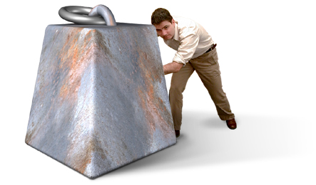
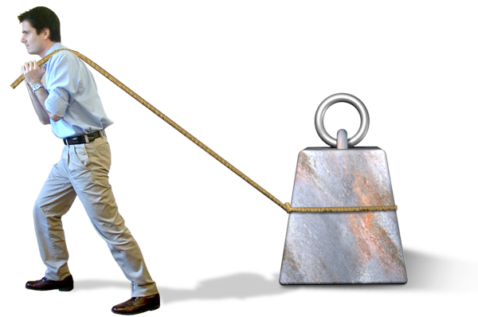
Күнделікті күштің түрлері
Күштерді талдау кезінде пайда болатын басқа күштер:
Қолданылатын күш
Қолданылатын күш: қолданылатын күш – бұл затқа басқа затпен немесе адаммен әсер ететін күш.
Үйкеліс күші: салыстырмалы қозғалысқа кедергі келтіретін немесе байланыстағы екі дененің қозғалысына кедергі келтіретін.
Үйкеліс күші
Келесі >

Slide 13
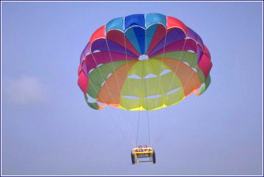
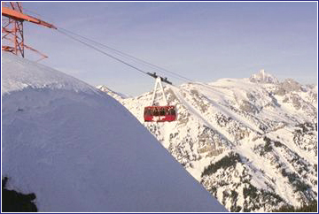
Күнделікті күштің түрлері
Аэродинамикалық кедергі – бұл ауада ұшқан кезде затқа әсер ететін үйкеліс күшінің ерекше түрі.
Кернеу – екі ұшынан күштерді қатты тартқанда шек, арқан немесе сым арқылы берілетін күш.
Сығу заттың көлемді өзгертуге әкеліп соғатын сығу кернеуіне ұшыраған кезде болады.
Келесі >

Slide 14
1-сұрақ
Төменділердің қайсысы байланыс күші болып табылмайды?
A) Кернеу;
Б) Тартылыс;
B) Үйкеліс;
Г) Сығу.

Slide 15
2-сұрақ
Төмендегілердің қайсысы егер күш қозғалатын затқа қолданылмаған жағдайда қозғалыс қалай болады?
A) Жылдамдық біртіндеп азаяды;
Б) Жылдамдық біртіндеп арттырады;
B) Жылдамдық өзгертмейді;
Г) Анықтау мүмкін емес.

Slide 16
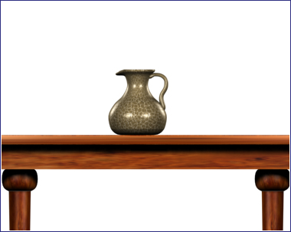
Еркін дененің күштік сызбасы
Осы жағдайда затқа әрекет ететін барлық күштің салыстырмалы мәні мен бағытын көрсететін сызба еркін дене сызбасы деп аталады.
Еркін дене сызбасы идеясында барлық заттар өзгертілген…
Қалыпты күш
Қалыпты күш
… және күш көрсететін кез келген зат қажетті күшпен және бұрышпен ауыстырылған.
Масса орталығы
Масса орталығы
Кейде зат бір нүкте немесе масса орталығы бар қорапта беріледі.
Салмақ (тартылыс күші)
Салмақ (тартылыс күші)
Келесі >

Slide 17
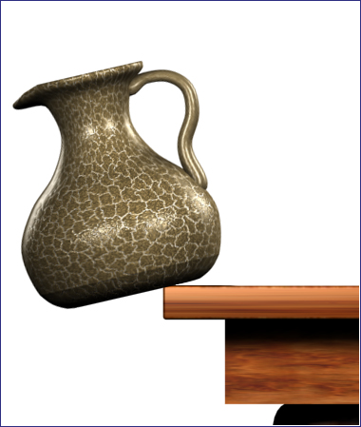
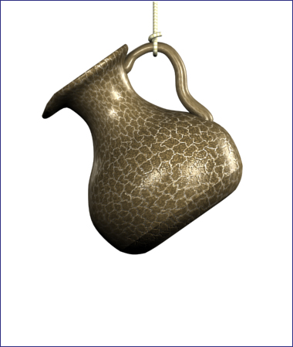
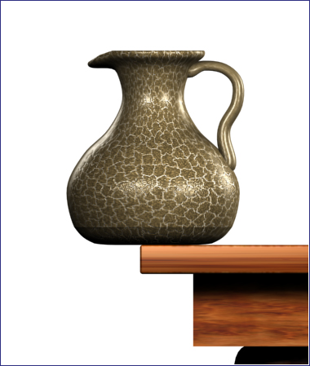
Еркін дененің күштік сызбасы
Зат массасының орталығы заттың массасы жинақталған нүкте.
Қалыпты күш
Қалыпты күш
Мысалы, масса орталығы беткі қабатта болған жағдайда ғана зат беткі қабатта болуы мүмкін.
Масса орталығы
Масса орталығы
Егер масса орталығы беткі қабатта болмаса, зат құлап кетеді.
Масса орталығы
Масса орталығы жіпке ілінген затта да көрінуі мүмкін. Заттың масса орталығы жіп бекітілген бағытыдағы жер болады.
Салмақ
(тартылыс күші)
Салмақ
(тартылыс күші)
Салмақ
(тартылыс күші)
Келесі >

Slide 18
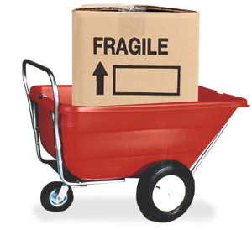
Еркін дененің күштік сызбасы
1-мысал
Бұл мысалда біз еркін дененің сызбасын сызамыз.
Үлкен қорабы бар қозғалмайтын арбаны елестетіңіз.
Үлкен қорап арбаның бір бөлігі деп саналуы мүмкін.
Арбаға және қорапқа әсер ететін тартылыс күшінің төмен қарай әсер етуі көрсетілуі мүмкін.
Жерге көрсетілетін қалыпты күш қарама-қарсы бағытта қозғалатыны көрсетілуі мүмкін.
Арба қозғалмайтын болғандықтан, күш тепе-теңдікте болады.
Келесi >

Slide 19
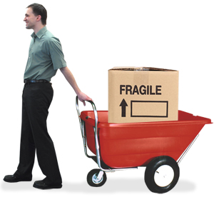
Еркін дененің күштік сызбасы
1-мысал (жалғасы)
Енді арбаны сүйретіп келе жатқан адамды елестетіңіз.
Арбаға (қорапты қоса алғанда) әсер ететін тартылыс күші және қалыпты күш өзгермейді.
Арбаны жүргізген кезде адамның қолданған тартылу күші адам жаққа әсер еткендігі көрсетілген.
Арба мен жердің арасындағы үйкеліс күші қарама-қайшы бағытта әрекет ететіндігі көрсетілген.
Өздеріңіз күткендей, арба адамның бағытында қозғалады, өйткені тартылу күші үйкеліс күшіне қарағанда артық. Мұны бағыттың шамасына қарай көруге болады.
Келесі >

Slide 20
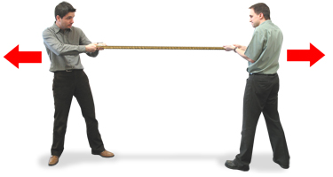
Теңәрекетті күштерді есептеу
Тең әрекетті күш затқа әсер еретін барлық күштің векторлық жиынтығы.
Бір сызықтағы күштер олардың бағытына қарай қосылады немесе азайтылады.
Мысалы, күші 100 Н-ға және қарама-қарсы жақтан күші 80 Н-ға тең екі адам арқан тартқан кезде,
100Н
80Н
Теңәрекетті күш жиынтығы 100 Н бағытындағы күшке 20 Н болады.
Теңәрекетті күш = 20 Н
Егер күш түрлі бұрышпен қолданылса, онда осы жағдайда күшті есептеу оңайға соқпайды. Күштердің векторлық шама болып табылатындығын ұмытпаңыздар.
Келесі >

Slide 21
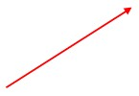
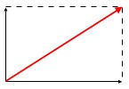
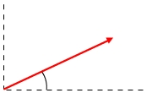
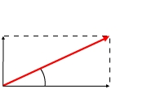
Теңәрекетті күштерді есептеу
Егер күш затқа бұрышпен тік немесе көлденең жағдайда қолданылмаса….
… осындай нәтижеге бір-біріне қажетті бұрышта әртүрлі мәнімен екі күшті пайдалана отырып, қол жеткізуге болады.
Осы күштердің өлшемін сызба көмегімен немесе тригонометрияны пайдаланып есептеуге болады.
200 Н
25°
Мысалы, 200 Н күш затқа 25°бұрышта көлденеңінен қолданылған.
84 Н
Бұл 200 Н-дағы күш 84 Н және 181 Н екі күш немесе суретте көрсетілгендей қажетті бұрыштағы «құраушыларға» қолданғанға тең.
25°
181 Н
Келесі >

Slide 22
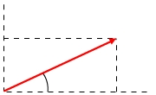
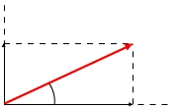
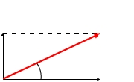
Теңәрекетті күштерді есептеу
Сызбалық әдіс:
Осы құраушыларды сызбада анықтау үшін белгісі бар сызба салынуы тиіс.
F_{y}
F
Бастапқы вектордың соңынан бастап х және у осьтерімен қиылысқанша, тік және көлденең сызықтарды үзік сызықтармен белгілеңіз.
θ°
F_{x}
Тік (F_{y}) және көлденең (F_{x}) құраушылар негізгі нүктеден қиылысу нүктесіне дейінгі арақашықтықпен анықталуы мүмкін. Сызықтың ұзындығы күштің мәнін білдіреді
F_{y}
Тригонометриялық әдіс:
F
Тік (F_{y}) және көлденең (F_{x}) құраушыларды, сондай-ақ F_{y} = F sin θ, F_{x} = F • cos θ тригонометриясын қолдану арқылы есептеуге болады.
θ°
F_{x}
Келесі >

Slide 23
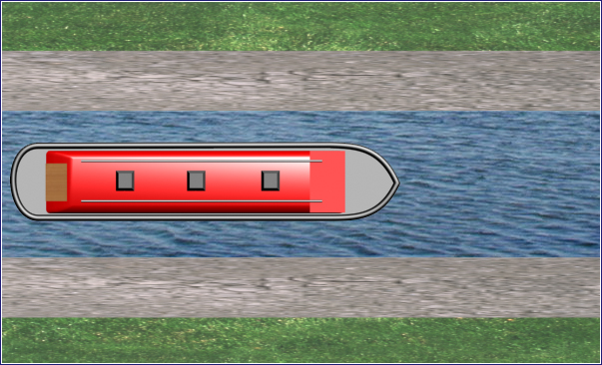
Теңәрекетті күштерді есептеу
2-мысал
Арна бойынша жүзіп келе жатқан баржаға байланған екі арқанды елестетіңіз.
400 Н
Арнаның қарама-қарсы жағалауындағы екі адам екі жақтан арқанды тартады.
40°
40°
Әр адам өзінің арқанын баржаның қозғалыс бағыты бойынша 40°бұрышта 400 Н-ға тең күшпен тартады.
400 Н
Алға бағытталған бағыт бойынша баржаға қолданылатын теңәрекетті күшті есептеу үшін, адамдар тарапынан әсер ететін күштер есептелу қажет.
Келесі >

Slide 24
Теңәрекетті күштерді есептеу
2-мысал (жалғасы)
Х осі бойынша бірінші адам қолданылатын күшті елестетіңіз.
F_{x1} = F₁ cos θ
F_{x1} = 400 cos 40°
F_{x1} = 306 Н
400 Н
40°
40°
Енді х осі бойынша екінші адам қолданылатын күшті елестетіңіз.
F_{x2} = F₂ cos θ
F_{x2} = 400 cos 40°
F_{x2} = 306 Н
400 Н
Екі күштің жиынтығы алға бағытталған бағыт бойынша 612 Н теңәрекетті күшті береді. Күштер мәні мен бағыты бар векторлық шама болып табылатындығы естеріңізде болсын!
Келесі >

Slide 25
Теңәрекетті күштерді есептеу
2-мысал (жалғасы)
Х осі бойынша бірінші адам қолданылатын күшті елестетіңіз. 1)F_{у1} = F₁ sin θ
F_{y1} = 400 sin 40°
F_{y1} = 257 Н
400 Н
40°
40°
Енді х осі бойынша екінші адам қолданылатын күшті елестетіңіз.
2)F_{y2} = F₂ sin θ
F_{y2} = 400 sin 40°
F_{y2} = 257 Н
400 Н
Екі күштің жиынтығы 0 Н –ға тең теңәрекетті күшті береді, өйткені ол қарама-қарсы бағытта әрекет етеді.
Келесі >

Slide 26
3-сұрақ
Барлық күшті бірдей деп есептеп, төмендегі арқан жұптарының қайсысы алға бағытталған бағытта баржаға қолданылған жоғарғы теңәрекетті күшке ие?
A) P
P
Q
Б) Q
R
S
B) R
Г) S
S
R
Q
P

Slide 27
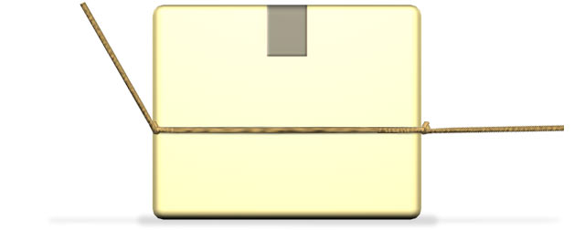
Теңәрекетті күштерді есептеу
3-мысал
Үйкелістен еркін бетте 5 кг қорапқа екі арқан байланған. Бір арқан 2 Н күшпен тартылады. Екінші арқан суретте көрсетілгендей 30° бұрышпен 4 Н күшпен тартылады. Екі арқан үйкелістен еркін бетке 5 кг қорапқа байланған. Қорапқа әсер ететін күштердің жиынтығы қандай?
30°
4N
2N
Келесі >

Slide 28

Теңәрекетті күштерді есептеу
3-мысал (жалғасы)
Сіз суретте көрсетілгендей сызба сызып алып, әрбір күштің талдауын бастауыңыз қажет.
F_{n} (49 N)
F₂ (4 N)
30°
F₁ (2 N)
F₁ күші = 2 Н
F_{g} (49 N)
30°бұрыштағы F₂ күші = 4 Н
Қорапқа әсер ететін тартылыс күші,
F_{g} = 5 × 9.8 = 49 Н
F_{қ}, қалыпты күші мәні бірдей, бірақ қарама-қарсы тартылыс күші (F_{g}) бағытындағы жазықтыққа перпендикуляр.
Келесі >

Slide 29


Теңәрекетті күштерді есептеу
3-мысал (жалғасы)
Келесі х және у құраушыларында есептеуді қажет ететін күштер. Бұл жағдайда бізге тек F₂ құраушысын табу қажет.
F₂ (4 N)
F_{n} (49 N)
30°
F₁ (2 N)
F_{g} (49 N)
F_{y2} = 4 cos 30° = 3.4 Н
F_{x2} = 4 sin 30° = 2 Н
Көлденең жазықтықтағы күштердің жиынтығы есептелуі мүмкін. Ол 0 Н-ге тең, сондықтан, күштер қарама-қарсы бағытта тартылады.
F_{y2}+F_{n} (49 Н + 3.4 Н)
F_{x2} (2 N)
F₁ (2 N)
Тік жазықтықтағы күштер жиынтығы да есептелуі мүмкін. Ол жоғары қарай 3.4 Н болады.
F_{g} (49 Н)
Келесі >

Slide 30

4-сұрақ
Осы сурет бойынша көлденең жазықтықтағы күштердің жиынтығы қандай болады?
F_{n} (6 N)
A) 10 cos 30⁰ - 5
F₂ (10 N)
Б) 6 sin 30⁰ + 6 - 6
30°
F₁ (5 N)
B) 10 sin 30⁰ - 5
F_{g} (6 N)
Г) 10 cos 30⁰ - 6

Slide 31
5-сұрақ
Объект қозғалмайды деп ойласақ, тік бағытта жоғарыға әсер ететін күш мәнінің жиынтығы қанша болады?
F₁
A) 0 Н
F₂
55°
Б) 25 Н
30°
B) 50 Н
Г) 100 Н
F_{g} (100 N)

Slide 32
Қорытынды
Осы көрсетілім аяқталғаннан кейін сіз:
Күштің әсерлері туралы біліміңіз бен түсінігіңізді көрсетесіз;
Екі перпендикуляр бағыттағы күштерді есептеуге болады;
Еркін дене диаграммасын салуыңыз қажет.
Соңы >

